Slide 1
МБ ДОУ «Детский сад № 11»
Педсовет № 4
2015-2016 учебный год

Slide 2
ТЕМА:
«Формирование потребности воспитанников в игровой деятельности через организацию и системное использование развивающей предметно-пространственной среды.
Результаты работы коллектива
МБ ДОУ № 11 за 2015-2016 учебный год»

Slide 3
Цель:
Подведение итогов деятельности
педагогического коллектива
МБ ДОУ № 11 за 2015-2016 учебный год.

Slide 4
Повестка дня:
1. Презентация сюжетно-ролевой игры
«Кафе» (воспитатель Блем Е.В.)
2. Выполнение задач, поставленных на 2015-2016 учебный год (анализ методической работы) (старший воспитатель Мезенцева Н.Ф.).
3. Презентация сюжетно-ролевой игры «Школа» (воспитатель Севрюкова О.В.)
4. Анонс презентаций сюжетно-ролевых игр (просмотр фотоальбомов и методических папок по этим играм (старший воспитатель Мезенцева Н.Ф.).
5. Анализ образовательной работы в МБ ДОУ № 11 за 2015-2016 учебный год:
краткий анализ результатов мониторинга освоения основной образовательной программы по группам (воспитатели групп, музыкальный руководитель);

Slide 5
Повестка дня:
результаты мониторинга освоения основной образовательной программы (общие по детскому саду)
(старший воспитатель Мезенцева Н.Ф.);
анализ результатов по заболеваемости детей
в учебном году (по группам);
результаты коррекции речевых нарушений у детей, посещающих логопункт (учитель-логопед Назарова И.Ю.).
6. Подведение итогов конкурса центров природы (председатель творческой группы Штромбергер С.В.).
7. Обсуждение и принятие плана работы МБ ДОУ № 11 на летний оздоровительный период (старший воспитатель Мезенцева Н.Ф.).
8. Утверждение кандидатов в Областной банк экспертов для проведения аттестации педагогических работников на первую квалификационную категорию (ст. воспитатель Мезенцева Н.Ф.).
9. Принятие Положения о системе оценки индивидуального развития воспитанников (старший воспитатель Мезенцева Н.Ф.).
10. Итоги Педагогического совета (заведующий МБ ДОУ № 11 Генне Е.И.)

Slide 6
МИССИЯ ДОО В КОНТЕКСТЕ ФГОС ДО –
создание в детском саду условий, обеспечивающих гармоничное разностороннее развитие каждого ребенка, формирование у него универсальных способностей до уровня, соответствующего его возрастным и индивидуальным возможностям, требованиям социального заказа государства и семьи.
Миссия ДОУ в контексте ФГОС – построение воспитательнообразовательного процесса в ДОУ в условиях перехода на ФГОС ДО: создание в детском саду условий, обеспечивающих гармоничное разностороннее развитие каждого ребенка, формирование у него универсальных способностей до уровня, соответствующего его возрастным и индивидуальным возможностям, требованиям социального заказа государства и семьи.

Slide 8
Задачи педагогического коллектива МБ ДОУ № 11 на 2015–2016 учебный год

Slide 9
Совершенствовать работу по становлению ценностей здорового образа жизни, овладению его элементарными нормами и правилами через использование подвижных игр, физкультурных досугов, спортивных праздников как структурных единиц физического развития воспитанников
1.
- Разработаны картотеки подвижных игр по всем возрастным группам в соответствии с реализуемой программой
- Презентованы комплексы физкультурных досугов на 2015-2016 учебный год: в группе раннего возраста и в подготовительной к школе группе
- Оформлены подборки физкультурных досугов на 2015-2016 учебный год в соответствии со своими перспективными планами
- Проведены Дни здоровья: середина ноября - старшие группы - с выездом на природу; 01-05.02.2016г.; 07.04.2016

Slide 10
- Проведены (ежемесячно): физкультурно – оздоровительные досуги в группах, Кросс нации, «Лыжня зовет»
- Выставка семейного творчества «Секреты закаливания» (фотопрезентация) (к спортивному празднику «Если хочешь быть здоров»)
- Музыкально-спортивное развлечение «Праздник народных игр «Вокруг света»
- Смотр – конкурс на лучшее оформление зимних участков МБ ДОУ № 11
«Снежный городок»

Slide 11
Продукт решения задачи:
Построение образовательной деятельности на основе современных образовательных – здоровьесберегающих - технологий
(динам. час, закаливание, сенсорика и т.д.)

Slide 12
Способствовать развитию речевой культуры воспитанников через обогащение их активного словаря и совершенствование звуковой и интонационной культуры речи.
2.
Семинар-практикум «Работа с дошкольниками по формированию навыков звукового анализа»
Проведена консультация «Методы и приемы формирования словаря детей дошкольного возраста»
Составлены картотеки настольно-печатных игр по речевому развитию воспитанников
Разработаны паспорта речевых уголков групп с включением в них всех настольно-печатных игр.

Slide 13
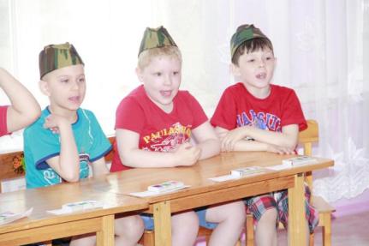
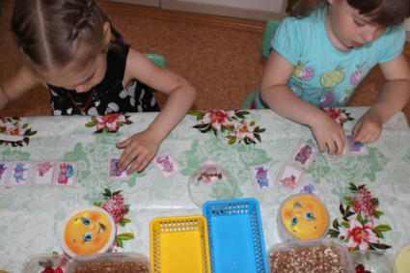
Проведен семинар-практикум для родителей «Гениальность на кончиках пальцев» (развитие мелкой моторики воспитанников через использование сенсорных дидактических пособий)
Проведена НОД для педагогов МБ ДОУ № 11 по коммуникативной деятельности (с акцентом на развитие звуковой культуры и активного словаря воспитанников)

Slide 14
Социализация, развитие общения, нравственное воспитание
ОО
«Социально-коммуникативное развитие»
Ребенок в семье и сообществе
Самообслуживание, самостоятельность, трудовое воспитание
Формирование основ безопасности.

Slide 15
Социализация, развитие общения, нравственное воспитание
- усвоение норм и ценностей, принятых в обществе,
- воспитание моральных и нравственных качеств
- развитие общения и взаимодействия ребенка с взрослыми и сверстниками,
- развитие социального и эмоционального интеллекта,
- развитие эмоциональной отзывчивости, сопереживания, уважительного и доброжелательного отношения к окружающим
- формирование готовности детей к совместной деятельности,
- развитие умения договариваться, самостоятельно разрешать конфликты со сверстниками;
- развитие игровой деятельности.

Slide 16
Ребенок в семье и сообществе
- формирование образа Я
- принадлежности к своей семье и к сообществу детей и взрослых
- формирование гендерной, семейной принадлежности

Slide 17
Самообслуживание, самостоятельность, трудовое воспитание
- развитие навыков самообслужива-ния;
- становление самостоятельно-сти, целенапра-вленности и саморегуляции собственных действий
- воспитание культурно-гигиенических навыков
- формирование позитивных установок к различным видам труда и творчества, воспитание положительного отношения к труду
- формирова-ние первичных представлений о труде взрослых, его роли в обществе и жизни каждого человека

Slide 18
Формирование основ безопасности
- формирование первичных представлений о безопасном поведении в быту, социуме, природе
- воспитание осознанного отношения к выполнению правил безопасности.
- формирование элементарных представлений о правилах безопасности,
- о некоторых типичных опасных
ситуациях и способах поведения в них
- формирование элементарных представлений
о правилах дорожного движения;
- воспитание осознанного отношения к необходимости выполнения этих правил

Slide 19
В свете ФГОС ДО личность ребенка находится
на первом плане, и все дошкольное детство должно быть посвящено игре.
Игра – это не только удовольствие и радость для ребёнка, но и закрепление навыков, которыми он недавно овладел. Дети в игре чувствуют себя самостоятельными, по своему желанию общаются со сверстниками, реализуют и углубляют свои знания и умения. Играя, дети познают окружающий мир, изучают цвета, форму, свойства материала и пространство, знакомятся с растениями, животными, адаптируются к многообразию человеческих отношений. Таким образом, игровая технология играет основную роль в развитии ребёнка и является фундаментом всего дошкольного образования.

Slide 20
Формировать потребность воспитанников в игровой деятельности через организацию и системное использование развивающей предметно-пространственной среды.
3.
Практический семинар «Методы и приемы педагогического сопровождения игровой деятельности детей дошкольного возраста»
Консультация «Современные инновационные технологии в системе дошкольного образования: организация проектной деятельности в условиях ДО»
Презентация работы по организации сюжетно-ролевых игр

Slide 21
Название сюжетно-ролевой игры | ФИО педагога
«Автобус» | Мительштет С.В.
«Больница» | Бакунина И.Н.
«Дом» | Кислицына В.А.
«Магазин» | Штромбергер С.В.
«Зоопарк» | Косачева Т.Н.
«Кафе» | Блем Е.В.
«Парикмахерская» | Граблина Н.И.
«Цирк» | Никитина О.К.
«Поликлиника» | Князева О.В.
«Ателье» | Блюм Л.Л.
«Почта» | Штайнерт Е.В.
«Школа» | Севрюкова О.В.

Slide 22
Результаты выполнения годового плана
Форма работы с коллективом | По плану | Проведено
Педагогические советы | 4 | 4
Консультации, семинары, семинары-практикумы | 6 | 6
Мастер-классы | 2 | 2
Открытые просмотры | 5 | 6

Slide 23
Речевое развитие

Slide 24
Познавательное развитие

Slide 25
Социально-коммуникативное развитие

Slide 26
Художественно-эстетическое развитие

Slide 27
Художественно-эстетическое развитие
(музыкальное развитие)

Slide 28
Физическое развитие

Slide 29
Анализ мониторинга образовательного процесса позволил выстроить следующий рейтинговый порядок усвоения образовательных областей программы:
физическое развитие
социально – коммуникативное развитие
художественно – эстетическое развитие
речевое развитие
познавательное развитие

Slide 30
Средний показатель освоения детьми основной образовательной программы
(в сравнении с 2014-2015 учебным годом)
Уровень усвоения | Высокий | Соответствует возрасту | Отдельные компоненты не развиты | Большинство компонентов недостаточно развиты
Конец 2014-2015 учебного года | 15% | 70% | 14% | 2%
 | 85%
Конец 2015-2016 учебного года | 26% | 65% | 8% | 1%
 | 91%

Slide 31
Заболеваемость по группам
(сентябрь-апрель)
 | Группа раннего возраста № 1 | Группа раннего возраста № 2 | Младшая группа | Средняя группа (Попова, 21) | Средняя группа (Фрунзе, 48) | Старшая группа (Попова, 21) | Старшая группа (Фрунзе, 48) | Подгото-витель-ная к школе группа | Итого
Общее кол-во случаев | 53 | 28 | 37 | 33 | 27 | 27 | 44 | 19 | 268
в том числе по ОРВИ | 39 | 16 | 23 | 18 | 16 | 21 | 27 | 12 | 174

Slide 32
«3.2.7. Для коррекционной работы с детьми с ограниченными возможностями здоровья . . . должны создаваться условия в соответствии с перечнем и планом реализации индивидуально ориентированных коррекционных мероприятий, обеспечивающих удовлетворение особых образовательных потребностей детей с ограниченными возможностями здоровья.»
Зачислено: 21 ребенок (15 воспитанников подготовительной к школе группы; 5 – дети старшей группы)
Результаты коррекционной работы с детьми логопункта
Выбыли с логопункта с улучшением | 9/56%
Выбыли с логопункта с выздоровлением | 7/44%
Без перемен | 0%

Slide 33
Перспективы работы на 2016-2017 учебный год
Продолжить работу по всем образовательным областям в соответствии с ФГОС ДО.
Создать образовательную среду для социализации и индивидуализации воспитанников:
центр уединения;
театральный центр;
развитие игровой деятельности (прежде всего сюжетно-ролевых игр);
активные формы взаимодействия с родителями воспитанников и др.).

Slide 34
Утверждение плана на летний оздоровительный период
2016 год

Slide 35
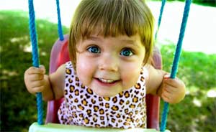
Цель:
Объединить усилия взрослых (сотрудников МБ ДОУ № 11 и родителей воспитанников) на создание условий, способствующих оздоровлению детского организма в летний период; эмоциональному, личностному, познавательному развитию.

Slide 36
Задачи:
Оздоровление детей за счет широкого использования воздуха, солнца, воды. Обогащение питания фруктами, соками и овощами.
Повышение двигательной активности за счет создания оптимального двигательного режима.
Формирование у детей двигательной активности, привычки к здоровому образу жизни. Предупреждение детского травматизма через закрепление знаний о безопасности жизнедеятельности.
Организация совместной работы педагогов с детьми и их родителями в летний период.
Осуществление работы по подготовке к началу учебного года.

Slide 37
Решение Педагогического совета № 4:
Признать работу педагогов в 2015-2016 учебном году удовлетворительной.
Принять план работы на летний оздоровительный период 2016 года.
Проводить в летний период индивидуальную работу по освоению основной образовательной программы МБ ДОУ № 11 на основании индивидуальных карт развития.
Признать лучшими по организации центров природы группы: раннего возраста (№ 2), младшую, подготовительную.
Выдвинуть для включения в Областной банк экспертов по аттестации педагогических работников кандидатуры воспитателя Штромбергер С.В. и музыкального руководителя Овечкину Е.М.

Slide 38
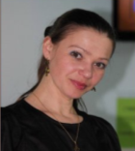
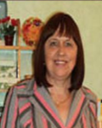
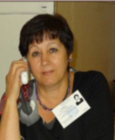
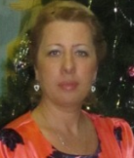
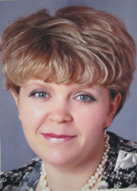
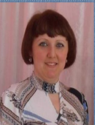
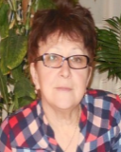
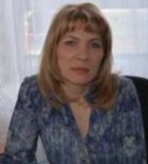
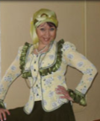
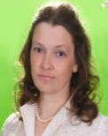
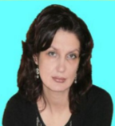
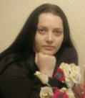
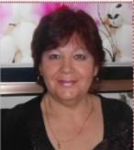
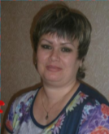
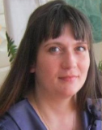
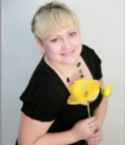
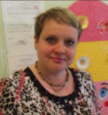
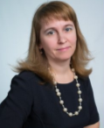
У Д А Ч И!

